Slide 1
Профессиональная ЭКО-СИСТЕМА PIAS для высокоэффективного обеззараживания воздуха помещений от всех патогенных элементов и переносчиков заболеваний
ООО «НПЦ ЭКОВЕНТ»
Волгоградская область, г. Волгоград

Slide 2
Проблема
Высокий уровень заражения инфекционными и паразитарными заболеваниями с аэрозольным механизмом передачи возбудителя при длительном пребывании в помещениях с массовым скоплением людей
в 6 раз риск развития ОРВИ в следующие 5 дней повышают поездки в общественном транспорте
в 16,8% случаев в воздушной среде учебных помещений определено наличие плесневых грибов, в 6,3% – патогенной микрофлоры
22,5 млн. случаев инфекций, связанных с оказанием медицинской помощи (ИСМП) в РФ
Первопричины заболеваемости инфекционными и паразитарными болезнями в РФ в 2022г
(по количеству случаев заболеваний с впервые установленным диагнозом)
Ущерб, обусловленный заболеваемостью ОРИВДП работающего населения
ОРВИ
13,5
млрд руб.
Недопроизведенный ВВП (потери)
Грипп
939
тыс. дней
Потери трудового потенциала в год
ОРИВДП - Острые респираторные инфекции верхних дыхательных путей
По данным исследований и Росстат
из них
70% ОРИВДП
Заболеваемость населения РФ,
тыс. случаев

Slide 3
Решение проблемы
эффективность обеззараживания воздуха 99,9%
НАУЧНО- ПРОИЗВОДСТВЕННЫЙ ЦЕНТР
ЭКОВЕНТ
ВОЛГОГРАДСКИЙ ГОСУДАРСТВЕННЫЙ МЕДИЦИНСКИЙ УНИВЕРСИТЕТ
ВОЛГОГРАДСКИЙ ГОСУДАРСТВЕННЫЙ ТЕХНИЧЕСКИЙ УНИВЕРСИТЕТ
ПРОФЕССИОНАЛЬНАЯ
ЭКО-СИСТЕМА PIAS
НАЗНАЧЕНИЕ:
профилактика распространения инфекций с аэрозольным механизмом передачи возбудителя
Оригинальная конструкция
Инновационный способ обеспечения биобезопасности воздушной среды закрытых помещений

Slide 4
ПРОФЕССИОНАЛЬНАЯ ЭКО-СИСТЕМА PIAS
Высокая степень очистки от микроорганизмов, патогенных элементов
Экологически чистый бессменный
фильтр
99,9%
Мобильная установка
для помещений
площадью
Интеллектуальная АСУ
оперативный контроль и прогнозирование состояния
и качества работы Системы
до
50 м²
Возможность интеграции технологии в системы
центрального и автономного кондиционирования производительностью
Режим
непрерывного использования
до
100 000
м³/ч
ТО БЕЗ ОТКЛЮЧЕНИЯ
оборудования

Slide 5
Анализ конкурентов.
Преимущества перед аналогами
Наименование критерия |  | НАШ ПРОДУКТ | Установки с НЕРА-фильтром | Установка с УФ-облучателем
ЭФФЕКТ ВОЗДЕЙСТВИЯ на микроорганизмы, патогенные элементы и переносчики заболеваний в процессе работы | УЛАВЛИВАНИЕ | 99,9% | 99,9% | Отсутствует
 | ИНАКТИВАЦИЯ | 100% | 0% | 60%
 | УДАЛЕНИЕ | 100% | Отсутствует | Не предусмотрено технологией
Стабильность эффективности очистки в ходе эксплуатации |  | Стабильно 99,9% | Снижается по мере загрязнения фильтра | Снижается до 60%
Независимость эффективности от состояния воздушной среды помещения |  | ДА | ДА | НЕТ
Уровень патогена среды сборника |  | низкая | крайне высокая | средняя
Аэродинамическое сопротивление |  | низкое | высокое | низкое
Применимость для центральных систем кондиционирования |  | ДА | ДА | НЕТ
Необходимость смены фильтрующего элемента. Высокие эксплуатационные расходы. |  | НЕТ | ДА | ДА
Автоматизированная система управления с ЭЛЕМЕНТАМИ ПРЕДИКАТИВНОЙ АНАЛИТИКИ |  | ДА | НЕТ | НЕТ
Влияние на экологию при производстве и утилизации фильтрующего элемента |  | Экологически чистый продукт | Использование химических компонентов. Низкая скорость разложения стеклопластика | Использование ртути, стекла. Дорогостоящий процесс утилизации

Slide 6
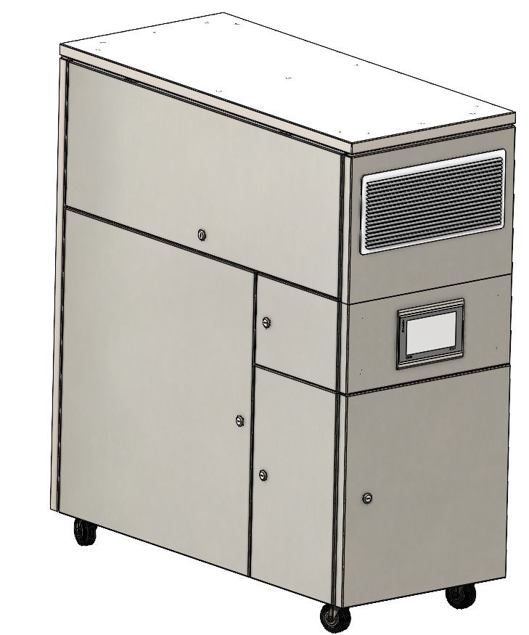
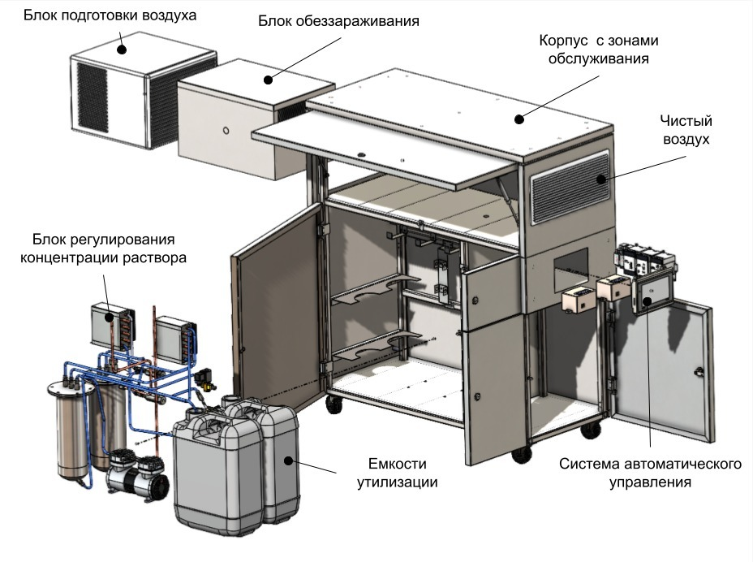
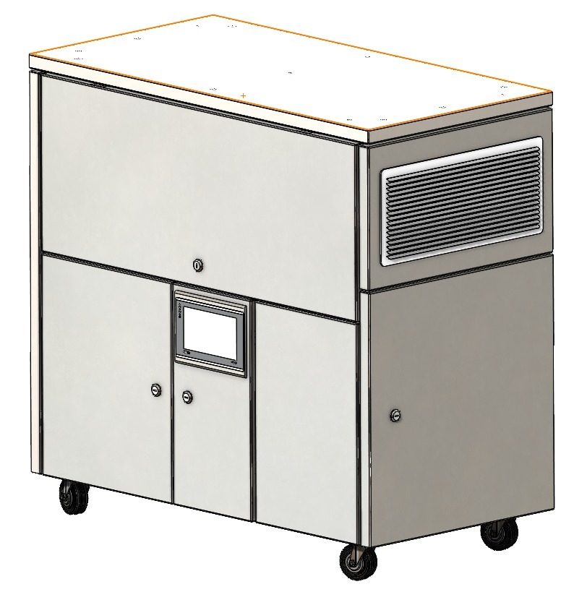
Состав устройства и расположение блоков ПРОФЕССИОНАЛЬНАЯ ЭКО-СИСТЕМЫ PIAS

Slide 7
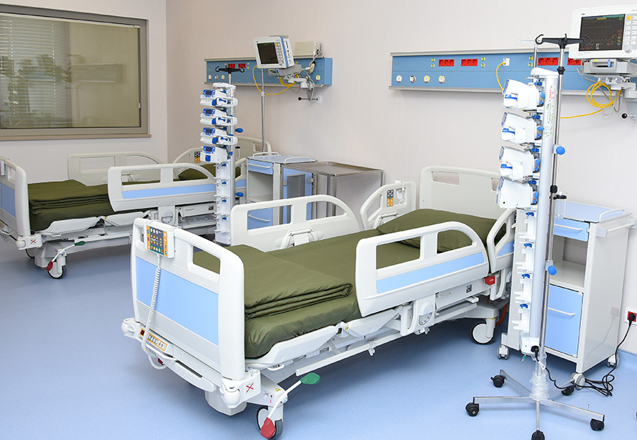
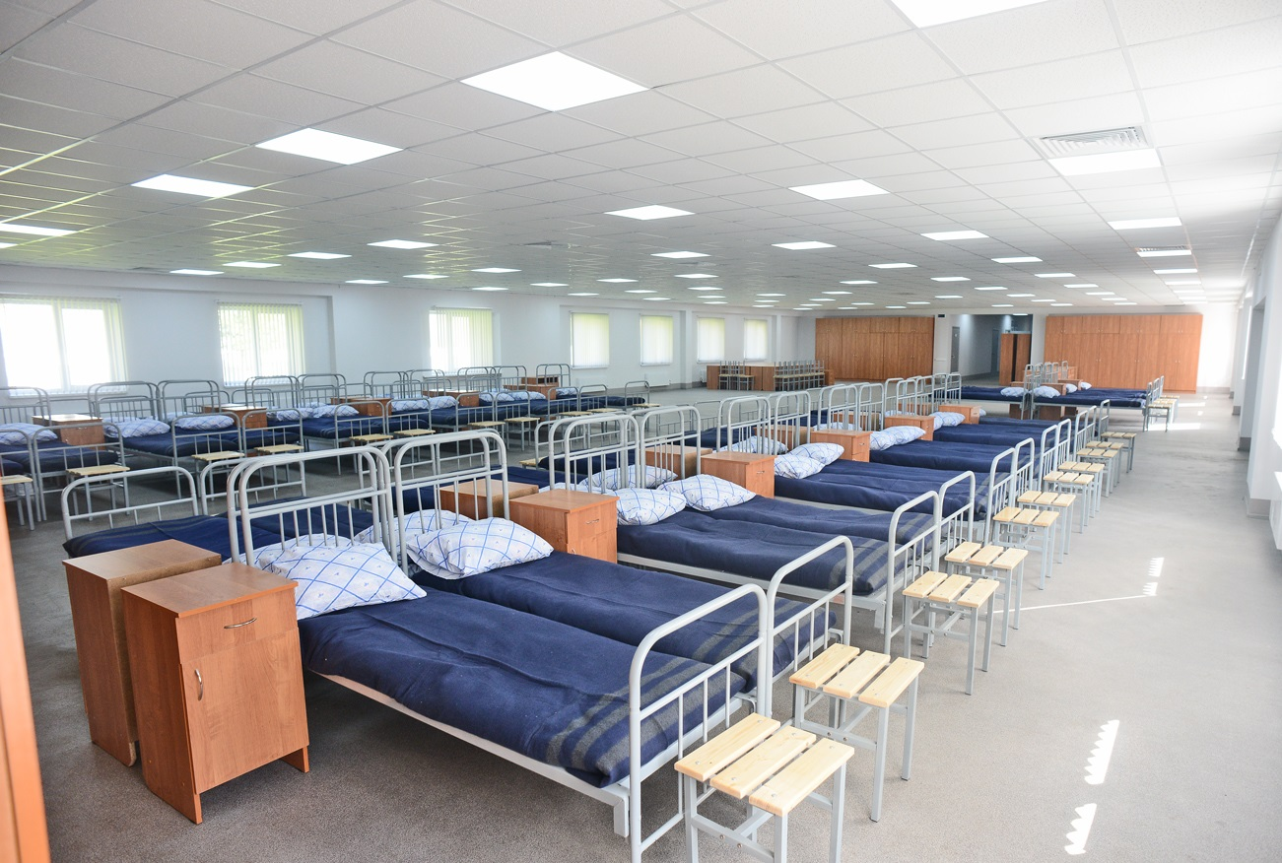
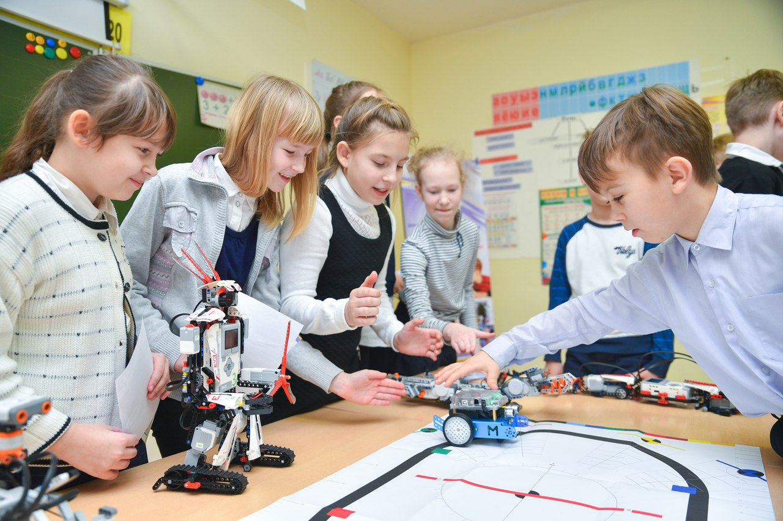
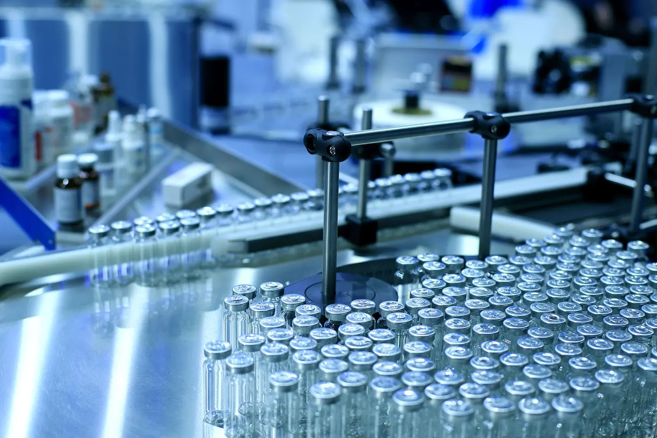
Области применения
Мед учреждения, включая
Операционные и инфекционные блоки
Реанимационные палаты ожоговых центров
Онкологические центры
Приемные отделения больниц и поликлиник
Объекты военного назначения используемые в мирное время
Детские учебные учреждения
Производственные предприятия
Высокие риски первичного и повторного заражения людей инфекционными и паразитарными заболеваниями с аэрозольным механизмом передачи возбудителя при посещении медицинских учреждений в период эпидемий
Высокие риски заболевания и развития инфекционных осложнений у онкологических больных, в послеоперационный период
Дополнительное устройство защиты от биологического и бактериологического оружия
Невозможность выполнять долг перед Родиной при ОРВИ, гриппе
Нарушение режима работы по причине:
высокого уровня заболеваемости в период эпидемий
закрытие учреждения на карантин
Болезни и нетрудоспособность работников в период эпидемий влечет:
Нарушение режима работы
Снижение производительности
Потери и убытки предприятия
!!! ТЕХНОЛОГИЯ ОБЛАДАЕТ ШИРОЧАЙШИМ СПЕКТРОМ ЭКСПЛУАТАНТОВ

Slide 8
Оценка российского рынка устройств
для обеззараживания воздуха
ТАМ 490 000 устройств
SАМ 3 430 устройств
SOМ 240 установок
ТАМ
(общий объём российского рынка)
490 000 устройств в год
SАМ
(доступный объем рынка)
3 430 продаж в год
SOM
(реально достижимый объем рынка)
240 продаж в год
Прогнозируемый среднегодовой темп роста в 2022-2027 годы
12,2%
Согласно данным аналитики Ultrafor, Grand View Research
Динамика российского рынка устройств
для обеззараживания воздуха, тыс. устройств

Slide 9
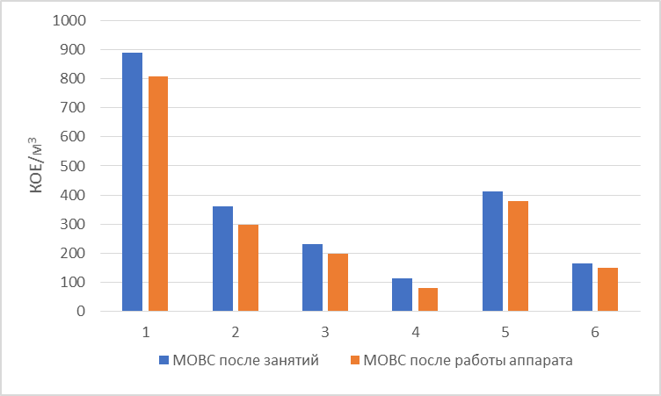
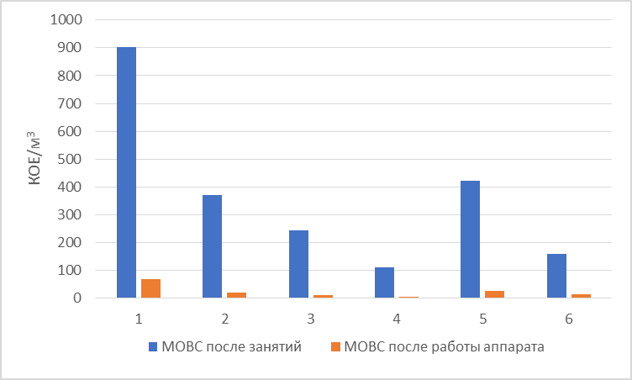
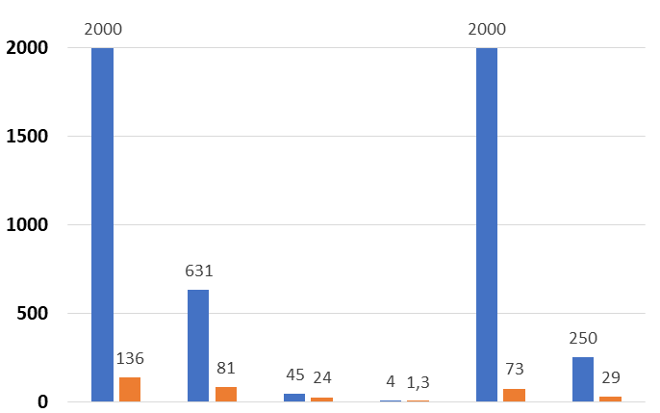
Научно-технический задел по проекту
Влияние на микробную обсемененность воздуха работы аппарата в режиме вентиляции в течение 30 минут
(без активного вещества)
Действующий лабораторный образец прошел испытания в ВолгГМУ и показал 95-97% эффективности обеззараживания воздуха через 30 минут работы
Без активного вещества
ВолгГМУ проведены исследования и подтвержден способ высокоэффективной антибактериальной очистки воздуха
(с действующим веществом)
Хлористый литий
Бишофит
Принципиальная схема аппарата защищена патентом РФ

Slide 10
Дорожная карта реализации проекта
Организация серийного производства
120 млн. руб.
Научно-технический задел с высокими результатами
Команда. Научный и производственный персонал
Производственная лаборатория
Производственная площадка обеспеченная энергоресурсами
Мелкосерийное производство
30 млн. руб.
Сертификация продукции
7 млн. руб.
β-версия продукта
с учетом требований рынка
5 млн. руб.
Исследование рынка
3 млн. руб.
MVP
8 млн. руб.
СРОКИ РЕАЛИЗАЦИИ ПРОГРАММЫ
6 мес.
3 мес.
3 мес.
15 мес.
12 мес.

Slide 11
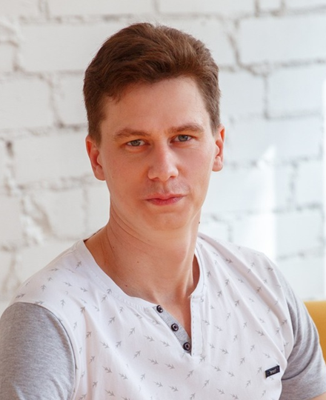
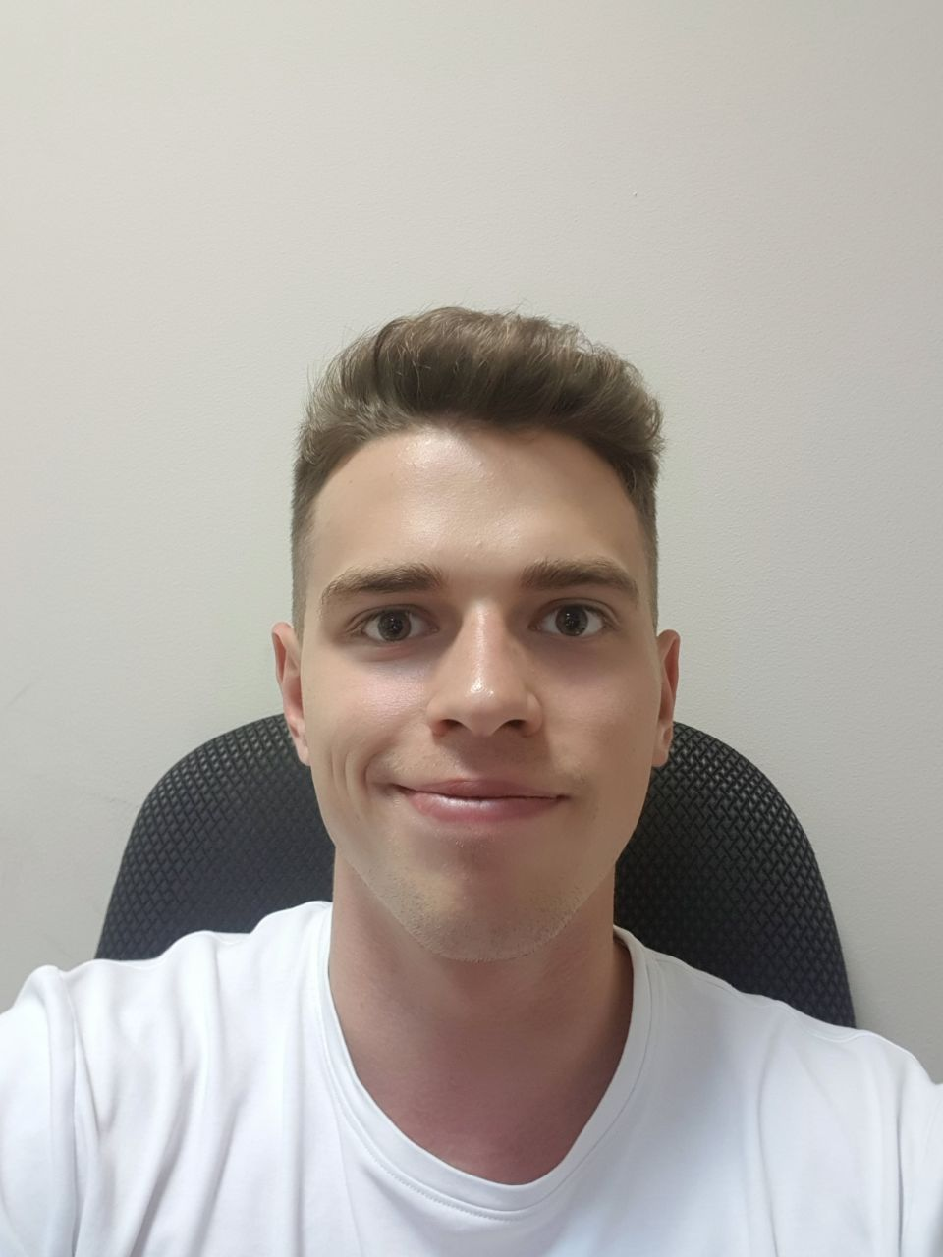
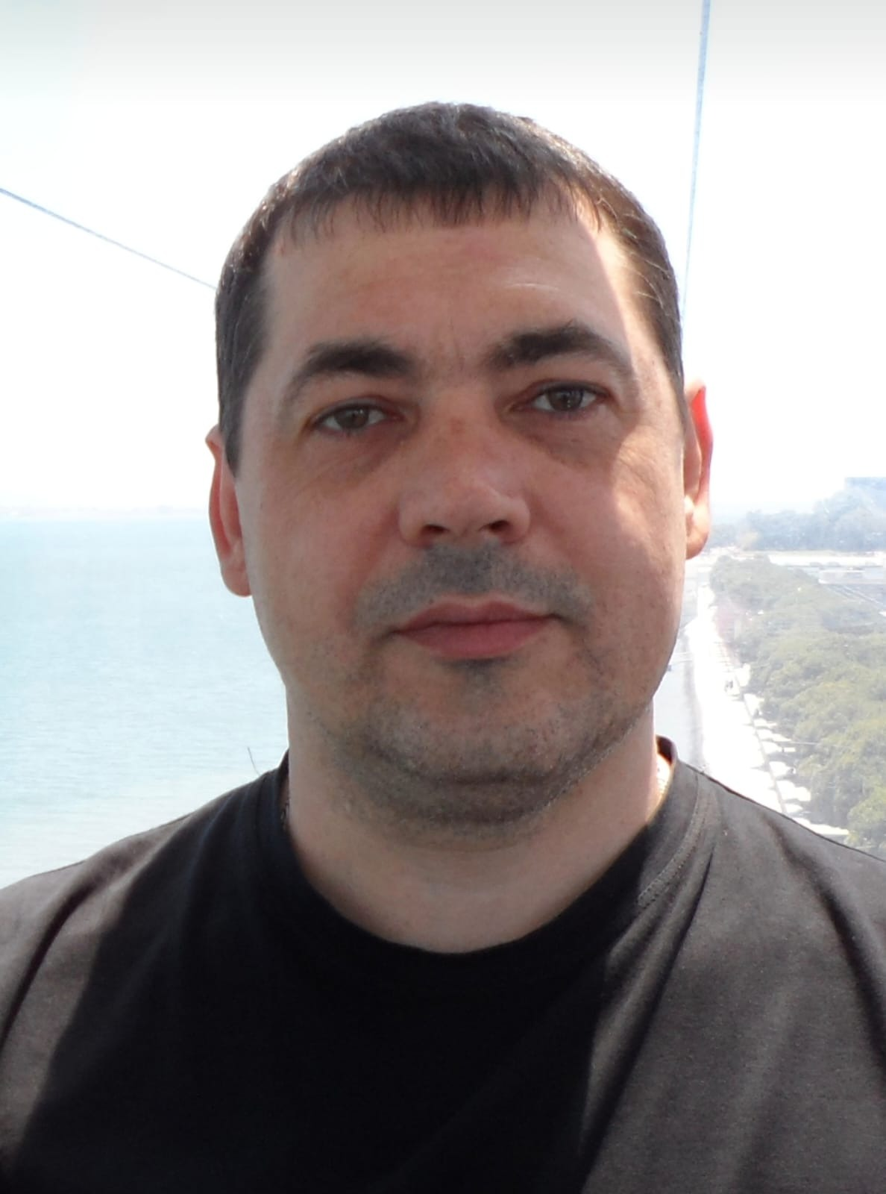
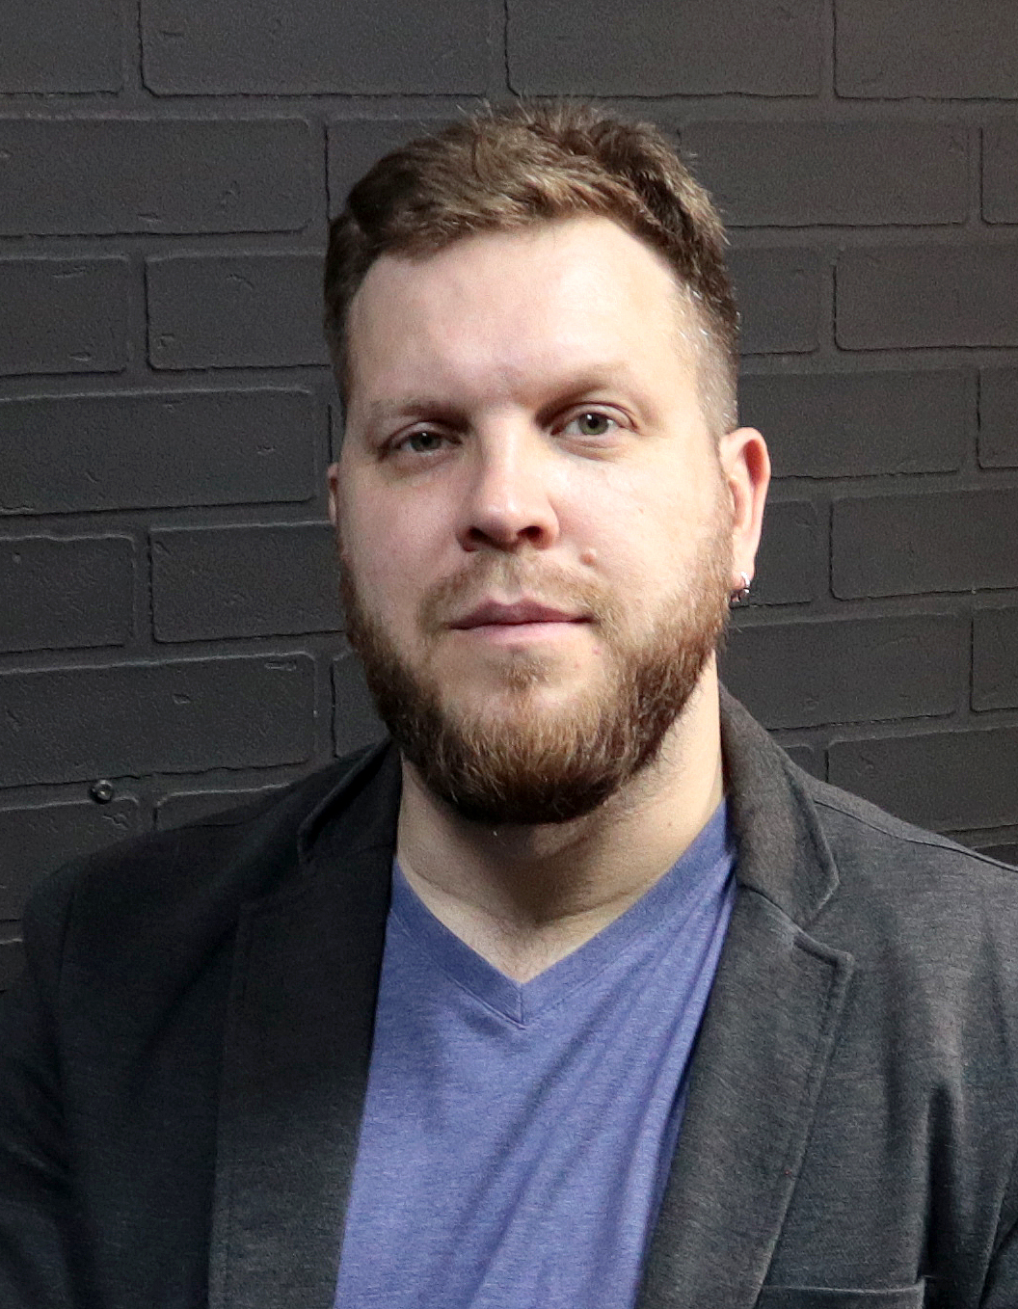
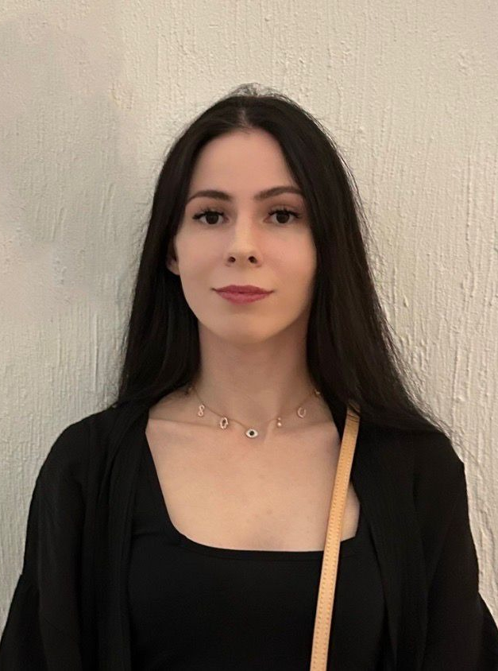
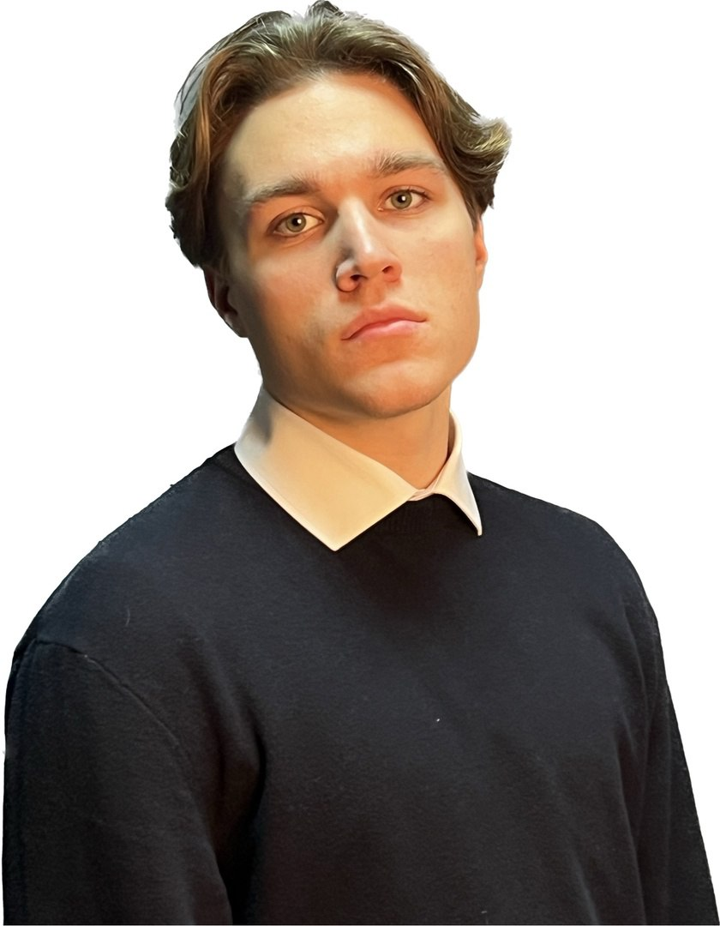
Команда проекта
Компетенции команды
Волков
Игорь Владимирович
Лунев Владислав Дмитриевич
Амочаев
Евгений Юрьевич
Прокофьев
Павел
Сергеевич
Амочаева
Ангелина Евгеньевна
Князев
Дмитрий
Сергеевич
Руководитель проекта
Разработка, моделирование и внедрение систем автоматического управления
Спикер проекта
Специалист в области биоинженерии и биоинформатики
Менеджер проекта
Специалист по связям с общественностью , продвижению, снабжению и сбыту продукции
Научный руководитель проекта
к.т.н
Специалист по теплоснабжению, вентиляции и кондиционированию воздуха
Юрист проекта
Директор компании
Техник-программист
Специалист по предиктивной аналитике сложных технических систем.

Slide 12
ООО «Научно-Производственный Центр ЭКОВЕНТ»
Результаты исследования. Доказательная база
Компетенции команды
проекта
Письма поддержки проекта
Материально-техническая база
Волгоград
Офис: ул. им. Пархоменко, д. 35А, помещ. 6
Лаборатория и производство: ул. Веселая Балка, д. 44А
ИНН: 3444278229
ОГРН: 1223400008017
+7-902-362-8886
npc.ekovent@gmail.com

